Slide 1
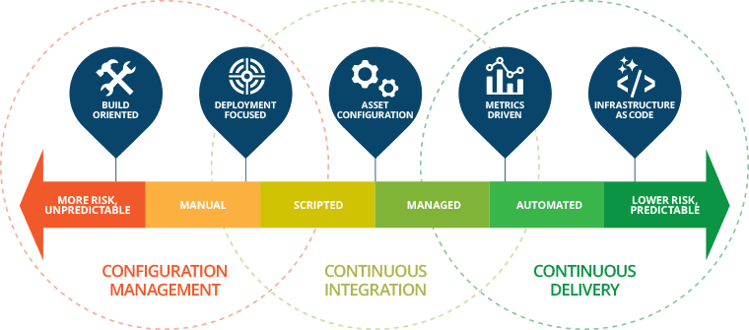
CI/CD pipeline с исполизованием Kubernetes и Jenkins
Дмитрий Дудник, 2019

Slide 2
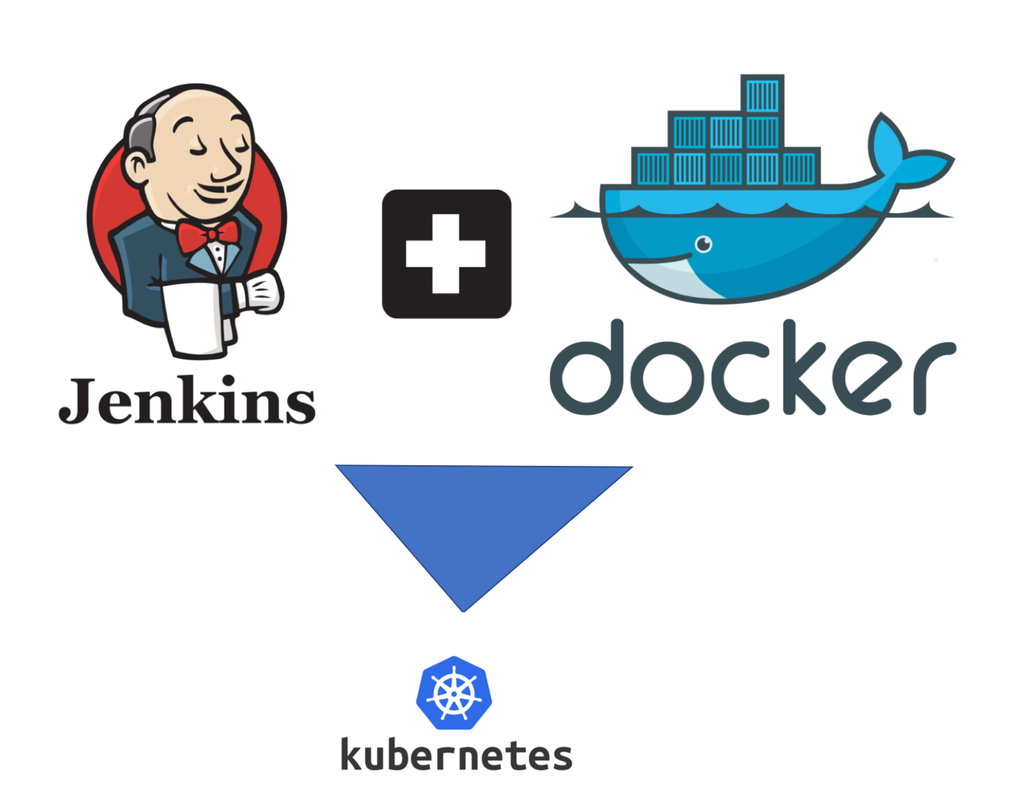
Используемые технологии

Slide 3
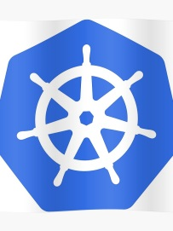
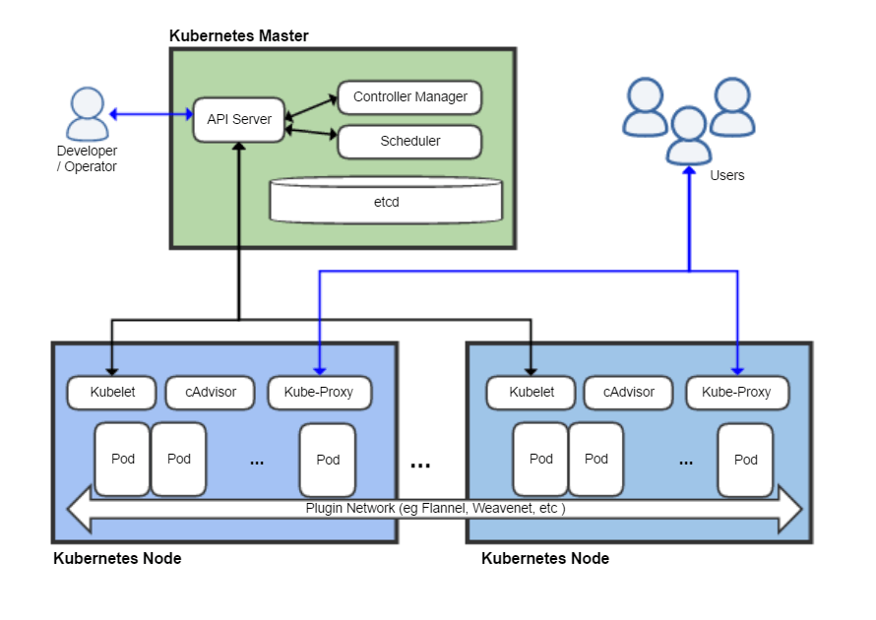
Архитектура Kubernetes
Notes:
k8s — открытая система оркестрации контейнеров, представленная компанией Google в 2014 году. Идея - ваш деплоймент строится на базе контейнеров (например, Docker), а также описании того, сколько этих контейнеров нужно и какие ресурсы они используют. Kubernetes на базе этого описания и доступных физических машин разворачивает контейнеры и делает все возможное для поддержания требуемой конфигурации. В том числе, он перезапускает упавшие контейнеры, перемещает их для выделения ресурсов, необходимых новым контейнерам, и так далее.

Slide 4
Архитектура Kubernetes
Node (узел) — это отдельная физическая или виртуальная машина, на которой развёрнуты и выполняются контейнеры приложений. Каждый узел в кластере содержит сервисы для запуска приложений в контейнерах, а также компоненты, предназначенные для централизованного управления узлом.
Kube-Proxy - выполняет простейшее перенаправление потоков TCP и UDP (round robin) между набором бэкендов.

Slide 5
Архитектура Kubernetes
Master Node
API-Server – основной компонент подситемы управления, обновляет состояние объектов, хранящееся в etcd, позволяя своим клиентам управлять распределением контейнеров и нагрузки между узлами управляемой системы
etcd – распределенная база данных конфигурации, аналог /etc
Sheduler - выбирает, на каком узле должен выполняться конкретный под, опираясь на критерии доступности ресурсов. Планировщик отслеживает использование ресурсов на каждом из узлов, обеспечивая распределение нагрузки
Controller manager - взаимодействуют с сервером API Kubernetes, создавая, обновляя и удаляя управляемые ими ресурсы

Slide 6
Архитектура Kubernetes
Pod (под) - это группа контейнеров с общими разделами, запускаемых как единое целое.
Pod представляет собой запрос на запуск одного или более контейнеров на одном узле. Pod определяется представлением запроса на запуск (execute) одного или более контейнеров на одном узле, и эти контейнеры разделяют доступ к таким ресурсам, как тома хранилища и сетевой стек.
Kubelet агент - управляет pod'ами их контейнерами, образами, разделами и т.д.

Slide 7
Архитектура Kubernetes
ReplicaSets (ранее Replication Controller) - гарантирует, что в определенный момент времени будет запущено нужно кол-во контейнеров;
Deployments - обеспечивает декларативные (declarative) обновления для Pods и ReplicaSets;
StatefulSets - используется для управления приложениями с сохранением состояния;
DaemonSet - гарантирует, что определенный под будет запущен на всех (или некоторых) нодах;
Jobs (в том числе CronJob) - создает один (или несколько) подов и гарантирует, что после выполнения команды они будут успешно завершены (terminated);
Labels and Selectors - пары ключ/значение, которые присваиваются объектам (например, подам). С помощью селекторов пользователь может идентифицировать объект;
Namespaces - виртуальные кластеры размещенные поверх физического;
Services - абстракция, которая определяет логический набор подов и политику доступа к ним;
Annotations - добавление произвольных неидентифицирующих метаданных к объектам;
ConfigMaps - позволяет переопределить конфигурацию запускаемых подов;
Secrets - используются для хранения конфиденциальной информации (пароли, токены, ssh-ключи).

Slide 8
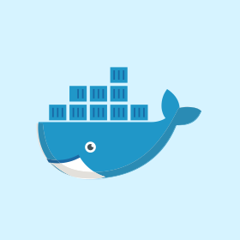
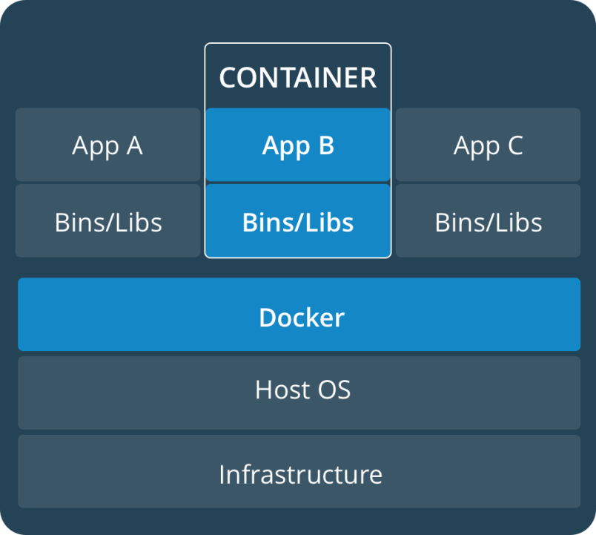
Docker
Обеспечивает изоляцию исполняемого приложения с меньшим оверхедом по сравнению с VM, что достигается за счет использования таких Linux-механизмов, как namespaces и control groups.

Slide 9
Docker
Для экономии дискового пространства проект использует файловую систему UnionFS/Aufs с поддержкой технологии каскадно-объединённого монтирования: контейнеры используют образ базовой операционной системы, а изменения записываются в отдельную область

Slide 10

Jenkins
Jenkins - программная система с открытым исходным кодом на Java, предназначенная для обеспечения процесса непрерывной интеграции программного обеспечения
Jenkins Pipeline - тип задачи в Jenkins, с помощью которого мы описываем в Jenkinsfile необходимый нам процесс деплоя или сборки приложения по стадиям

Slide 11
Структура проекта
Kubernetes claster
Jenkins master-slave
Kubernates(slave)
Jenkins(master)
Kubernetes(master)
Kubernates(slave)
Jenjkins(slave)

Slide 12
Установка Docker, Kubectl
Docker – устанавливаем версию 18.06.1 для совместимости с Minikube
sudo tee /etc/yum.repos.d/docker.repo <<-'EOF' [docker-ce-edge] name=Docker CE Edge - $basearch baseurl=https://download.docker.com/linux/centos/7/$basearch/edge enabled=1 gpgcheck=1 gpgkey=https://download.docker.com/linux/centos/gpg EOF
yum install -y docker-ce-18.06.1.ce-3.el7.x86_64 && sudo systemctl start docker && sudo systemctl status docker && sudo systemctl enable docker
Kubernetes Client (kubectl) – устанавливаем последнюю версию
cat <<EOF > /etc/yum.repos.d/kubernetes.repo [kubernetes] name=Kubernetes baseurl=https://packages.cloud.google.com/yum/repos/kubernetes-el7-x86_64 enabled=1 gpgcheck=1 repo_gpgcheck=1 gpgkey=https://packages.cloud.google.com/yum/doc/yum-key.gpg https://packages.cloud.google.com/yum/doc/rpm-package-key.gpg EOF yum install -y kubectl && chmod +x kubectl && mv -f kubectl /usr/local/bin/

Slide 13
Установка Minikube ,Helm и Git
Minikube - curl –LO \ https://storage.googleapis.com/minikube/releases/latest/minikube-linux-amd64 && install minikube-linux-amd64 /usr/local/bin/minikube && minikube version
Helm curl https://raw.githubusercontent.com/kubernetes/helm/master/scripts/get > get_helm.sh; chmod 700 get_helm.sh; ./get_helm.sh
Git
sudo yum install git
git clone https://github.com/ddudnyk/kubernetes-ci-cd

Slide 14
Настройка Pod
Запуск Kubernetes Minikube
minikube start --memory 4000 --cpus 2
kubectl cluster-info:
Kubernetes master is running at https://192.168.99.100:8443
KubeDNS is running at https://192.168.99.100:8443/api/v1/namespaces/kube-system/services/kube-dns:dns/proxy

Slide 15
Установка Jenkins в Helm
Установка Jenkins
helm install stable/jenkins
Получение пароля администратора
printf $(kubectl get secret --namespace default coiling-angelfish-jenkins -o jsonpath="{.data.jenkins-admin-password}" | base64 --decode);echo
Интерфейс Jenkins на localhost:8080

Slide 16

Настройка Jenkins
Добавление токена GitHub в Jenkins
Настройка доступа Jenkins к GitHub
Создание pipeline
Проверка тестовой сборки

